Slide 1
СПОРТ И ФИЗИЧЕСКАЯ КУЛЬТУРА

Slide 3
В техникуме создан КФК который отвечает за спортивную работу
Председатель: Бычевая Л.А.
Зам. Председателя: Тараканова Светлана
Секретарь: Пазон Олеся
Учебно-спортивная работа: Ковалева Галина
Оздоровительная работа: Рассолов Никита
Спортивно - массовая: Сивохо Никита
Агитационно-пропагандистская работа: Горбунова Анастасия
Наглядная агитация: Каревский Илья
Члены совета: Савченко Андрей, Яковлев Роман

Slide 4
Спортивные соревнования
Проводится:
Спартакиада Кубки и первенство
Среди студентов по видам спорта:
Легкая атлетика
Волейбол
Футбол
Мини-футбол
Баскетбол
Легкая атлетика
Волейбол
Футбол
Мини-футбол
Баскетбол

Slide 5
НАШИ ПОБЕДЫ
Областные призеры
1 место 2011 год (общекомандное) Гиревой спорт
2014 год 3 место- Соловьев Николай
2015 год- 2 место
Хомяков Николай
1 место Сидлецкий Стас
Пауэрлифтинг 2013
1 место Соловьев Николай пауэрлифтинг 2013-2015
1 место Сидлецкий Стас Рукопашный бой 2013
1 место Соловьев Николай Рукопашный бой 2012
1 место Сивохо Никита Рукопашный бой 2015
1 место Заблоцкий Владимир Пауэрлифтинг 2013
2 место Хомяков Николай Пауэрлифтинг 2014-2015

Slide 6
Члены соборных команд города по видам спорта
Суховей Игорь
Дейман Евгений
Гололобов Александр
Алексенко Александр
Хомяков Николай
Сивохо Никита
Соловьев Николай
Сидлецкий Стас
Швед Иван
Черненок Александр
Черненок Максим
Лисица Никита
Алексеенко Вениамин
Чмаро Дмитрий
Пронякин Андрей
Атрощенко Сергей
Рассолов Никита
Толстяков Павел

Slide 7
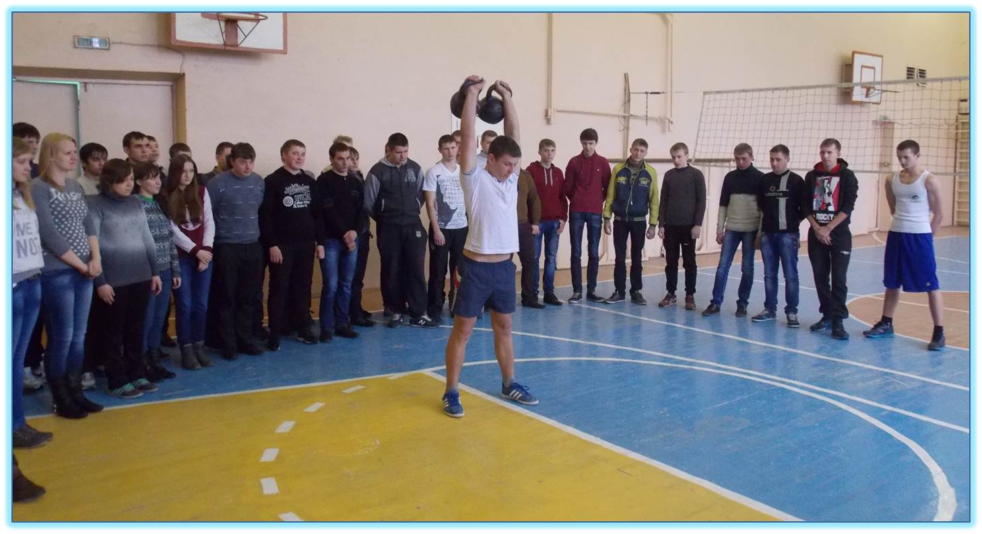
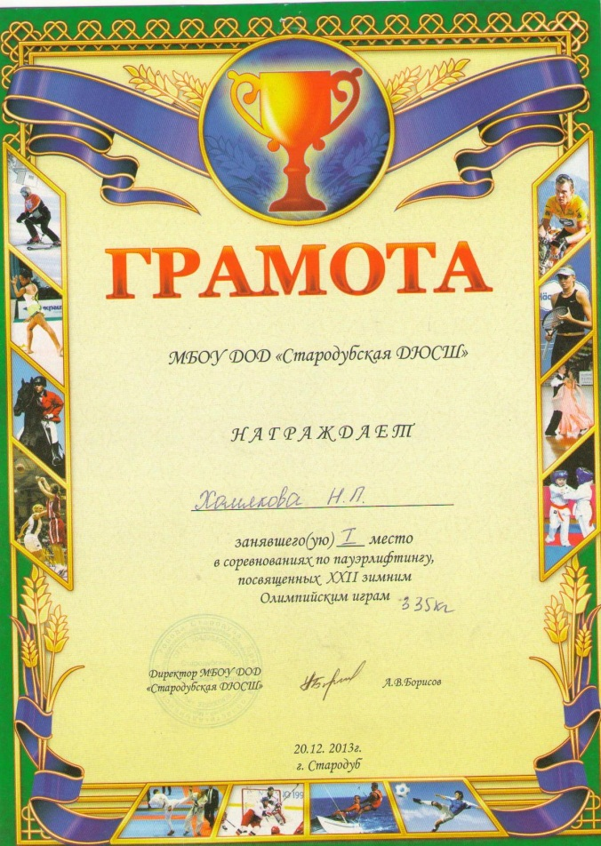
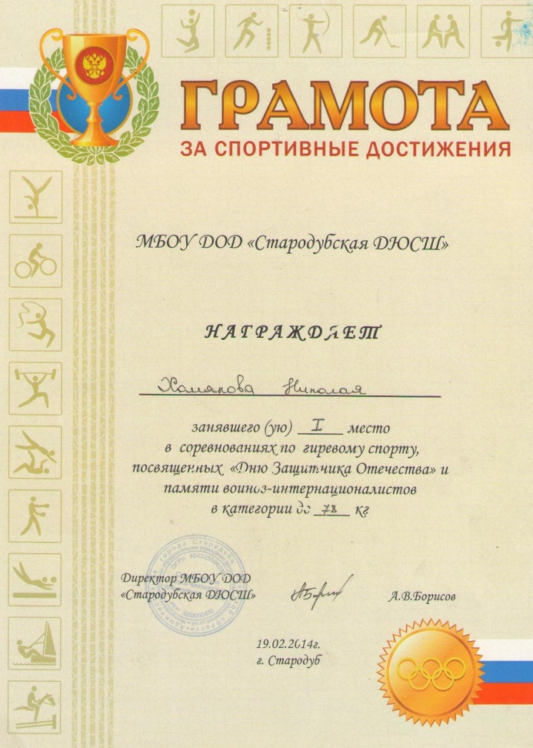

НАГРОЖДЕНИЕ
Хомяков Николай

Slide 8
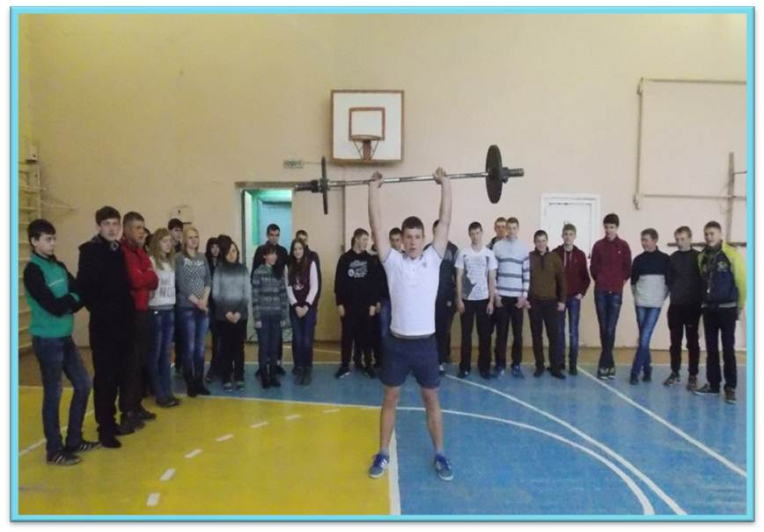
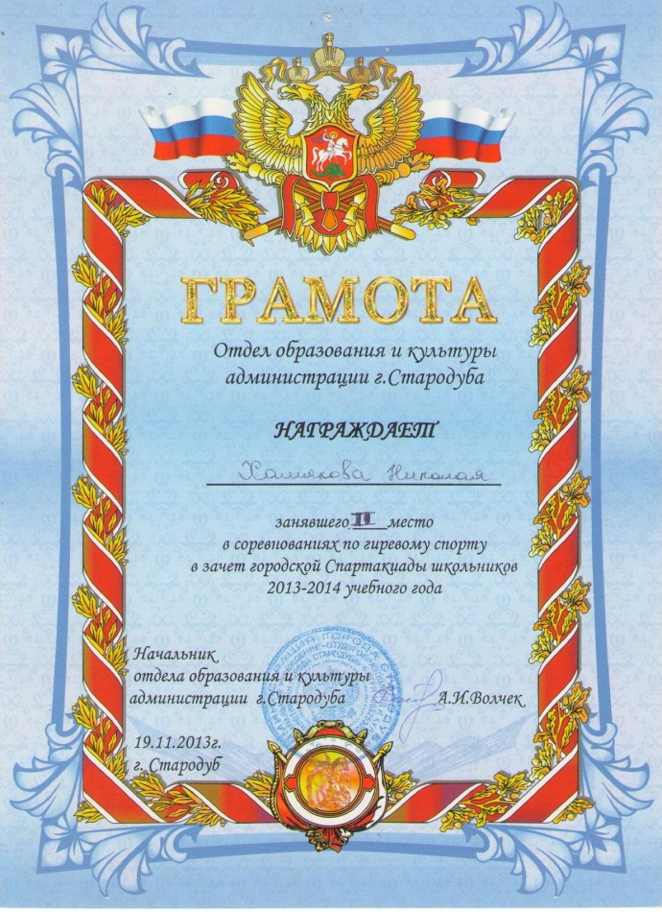
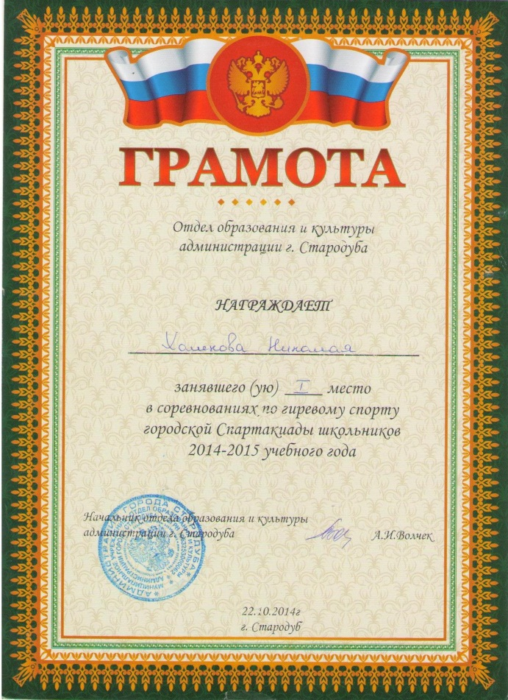
Хомяков Николай
Награждение

Slide 9
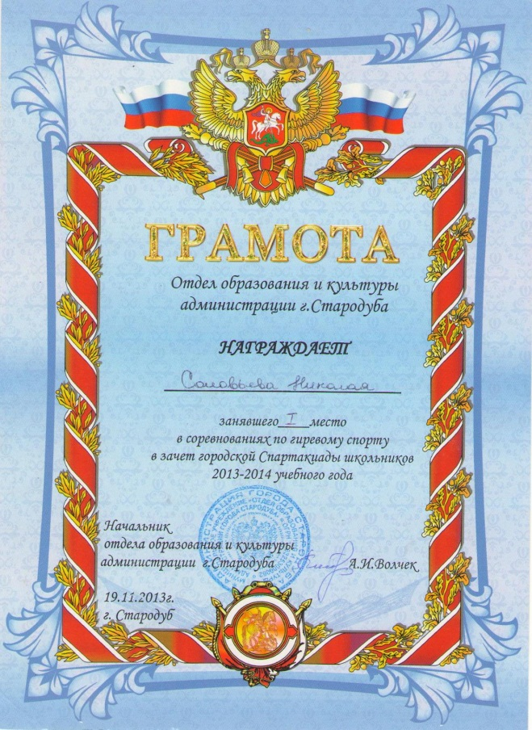
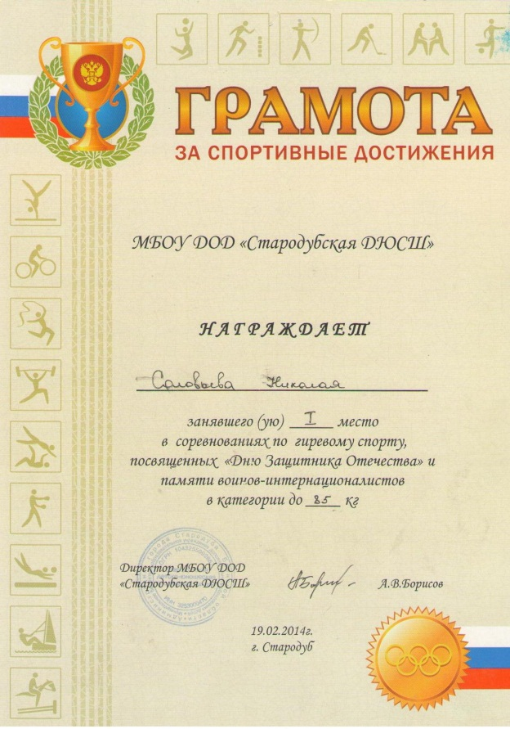

Награждение
Соловьев Николай

Slide 10
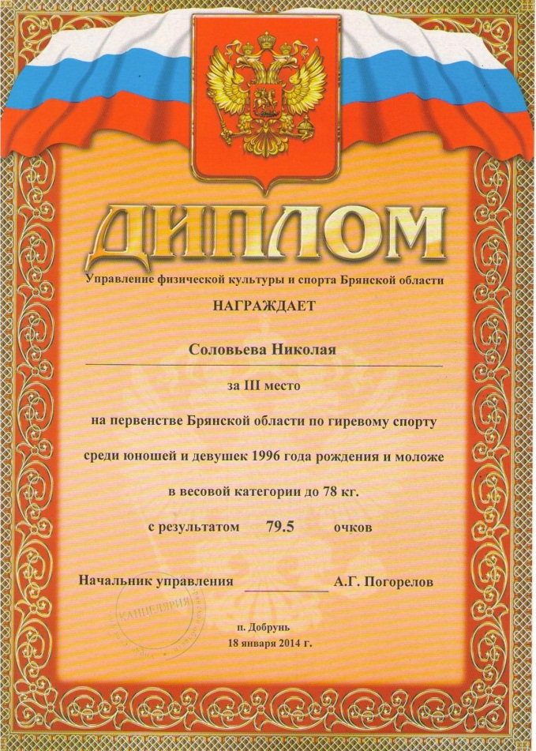
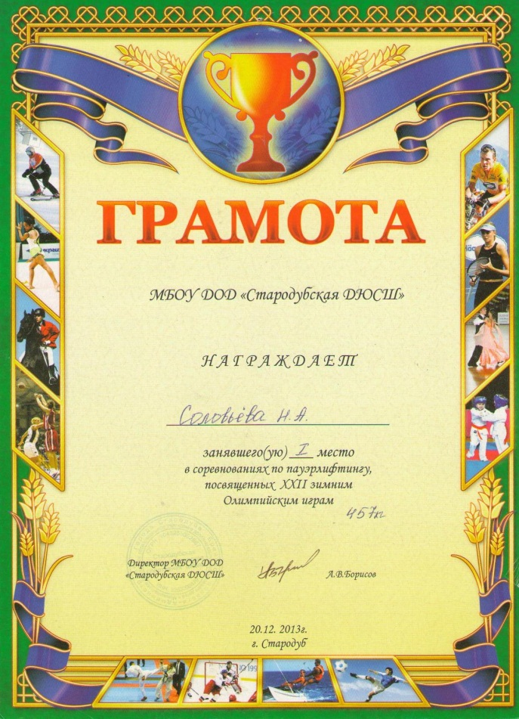
Награждение
Соловьев Николай

Slide 11
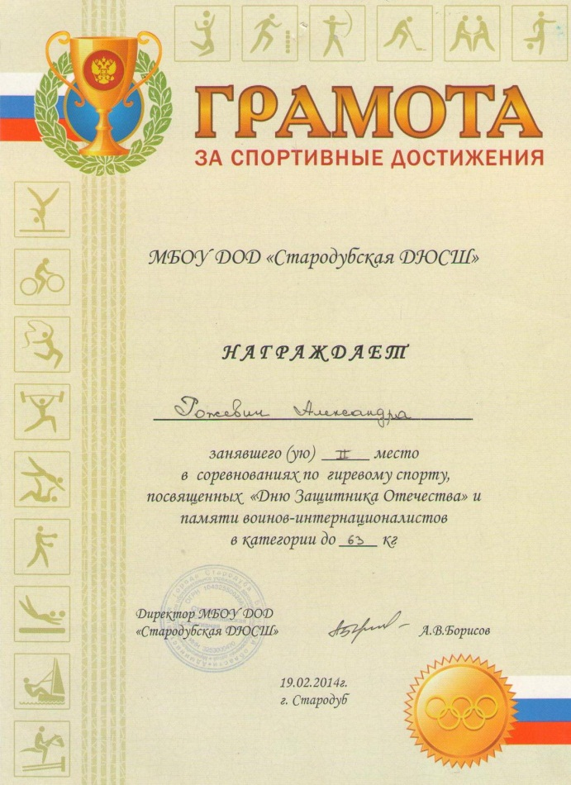
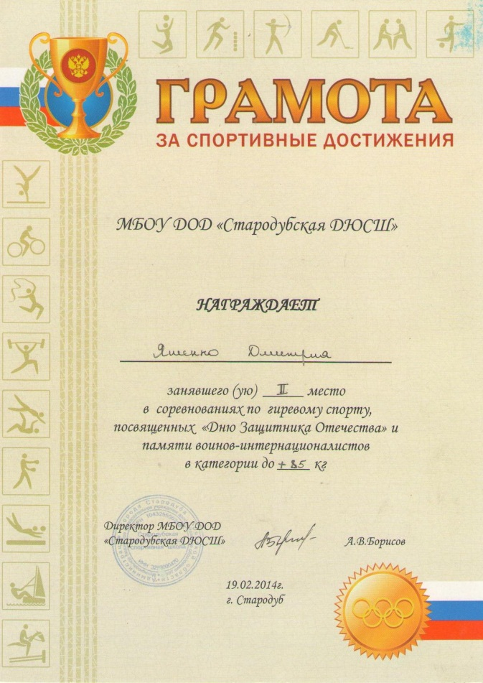
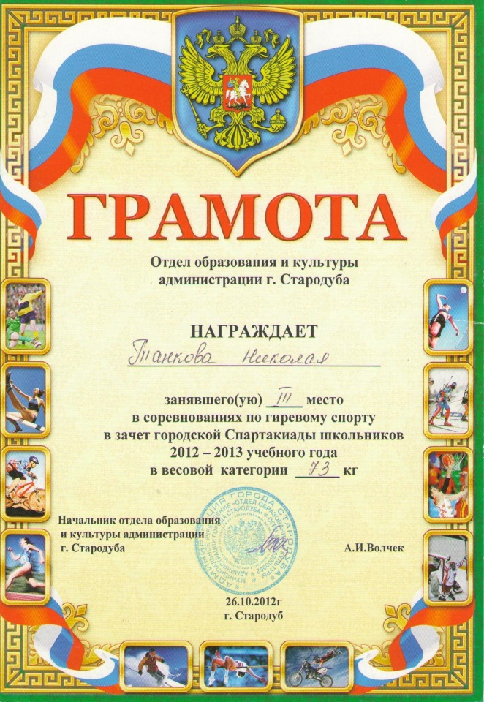
Награждение
Рожевич Александр
Яценко Дмитрий
Танков Николай

Slide 12
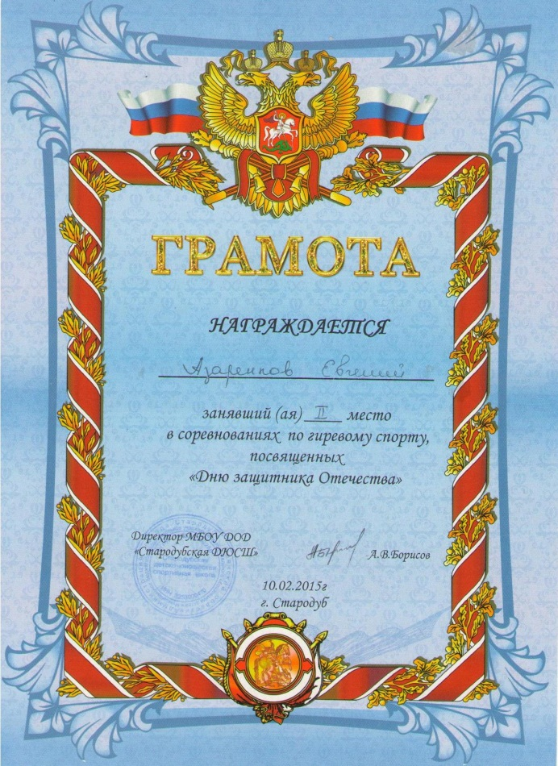
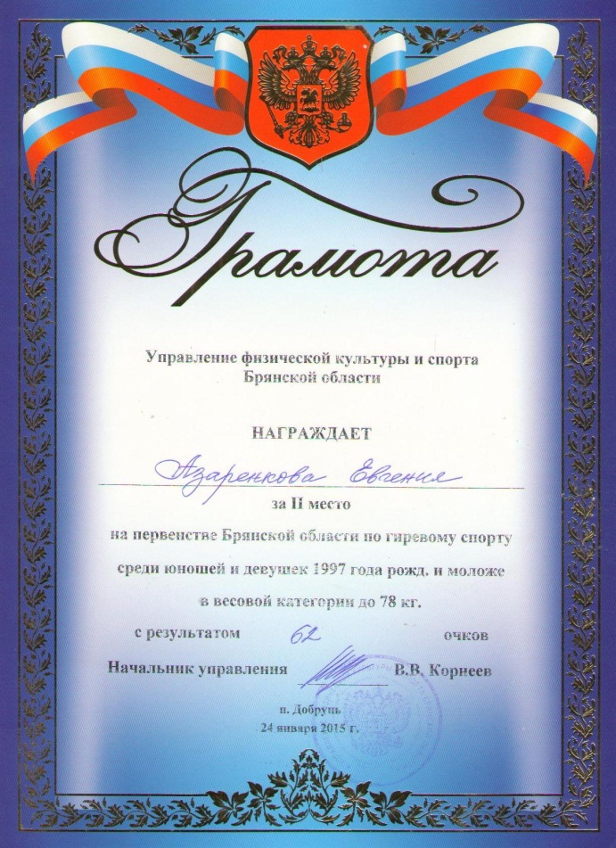
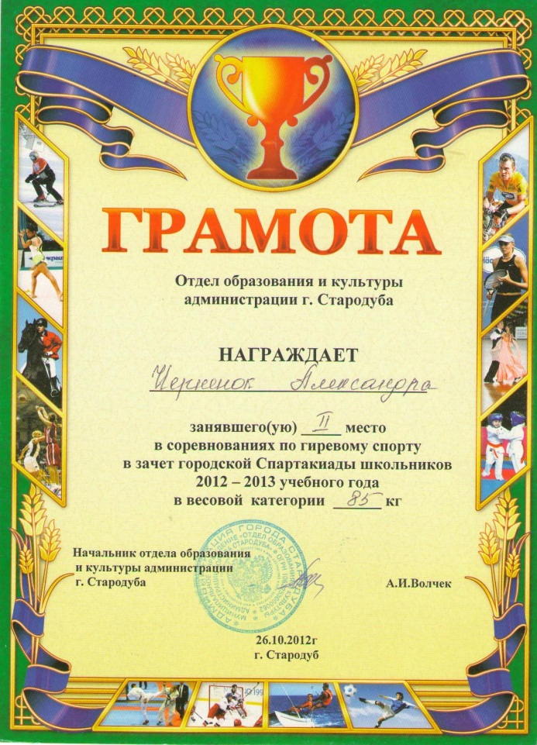
Награждение
Азаренков Евгений
Черненок Александр

Slide 13
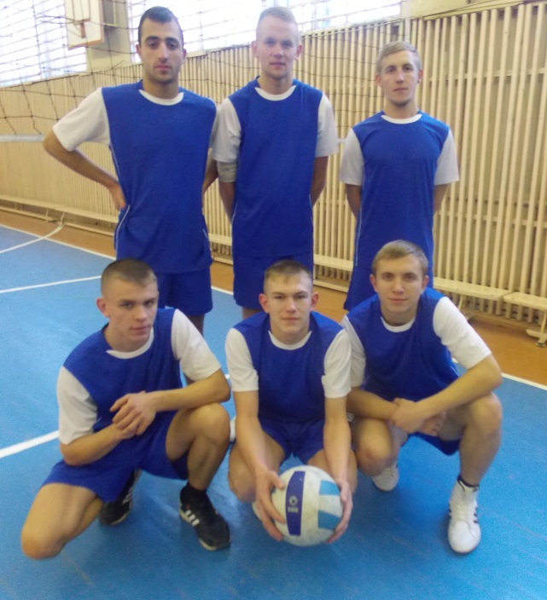
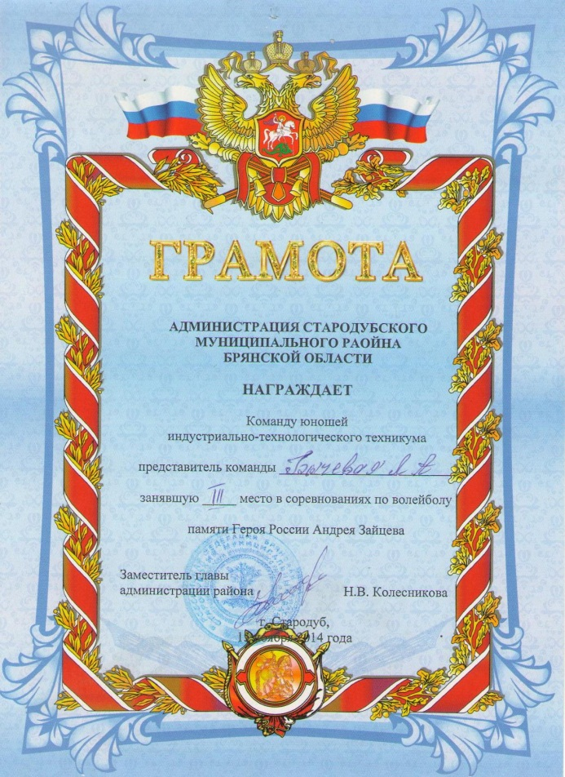
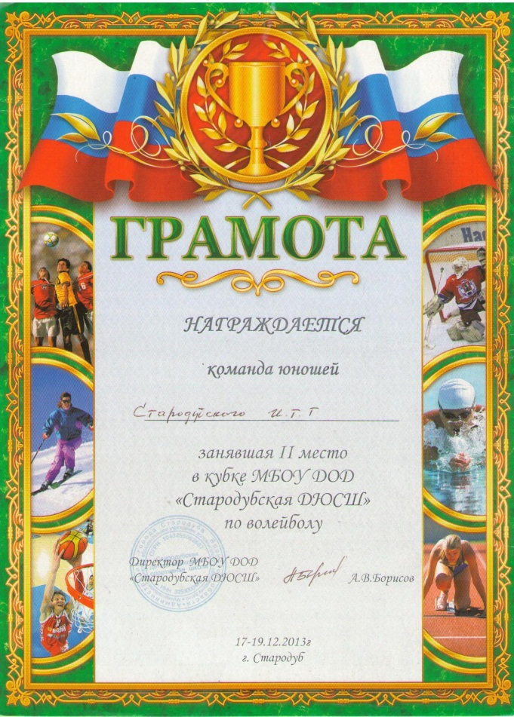
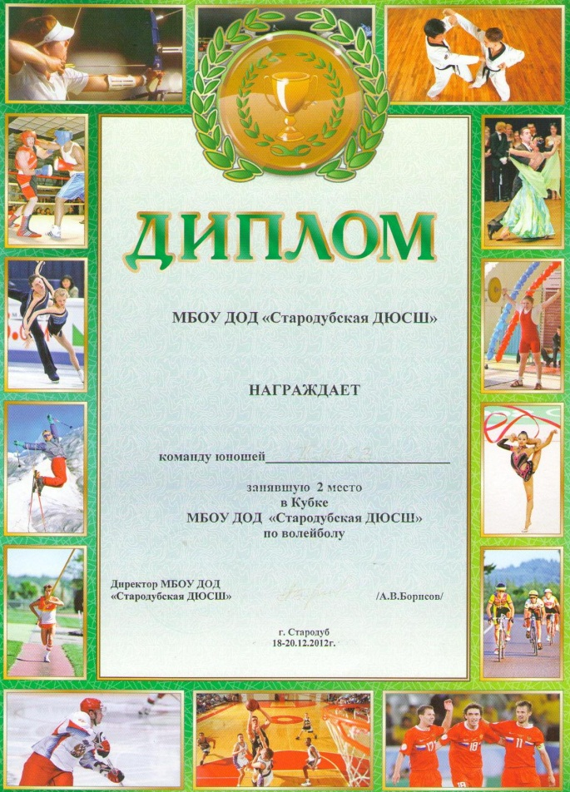
Награждение
Команда юношей по волейболу

Slide 14
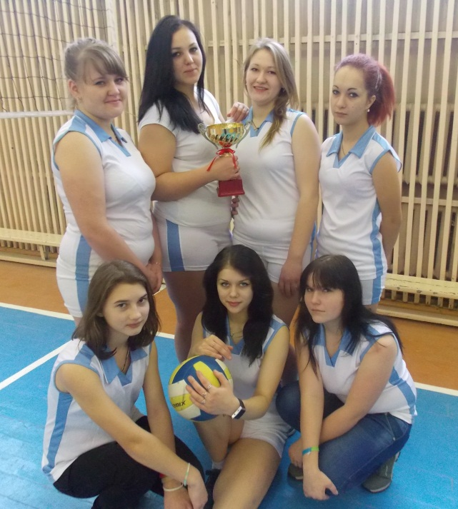
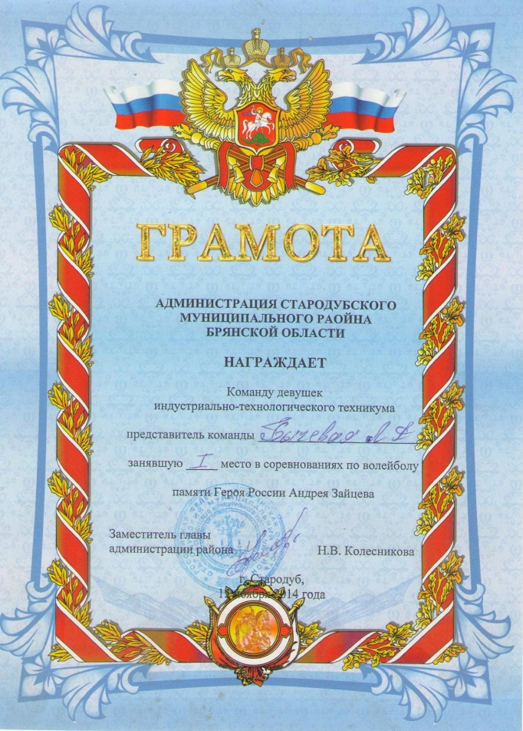
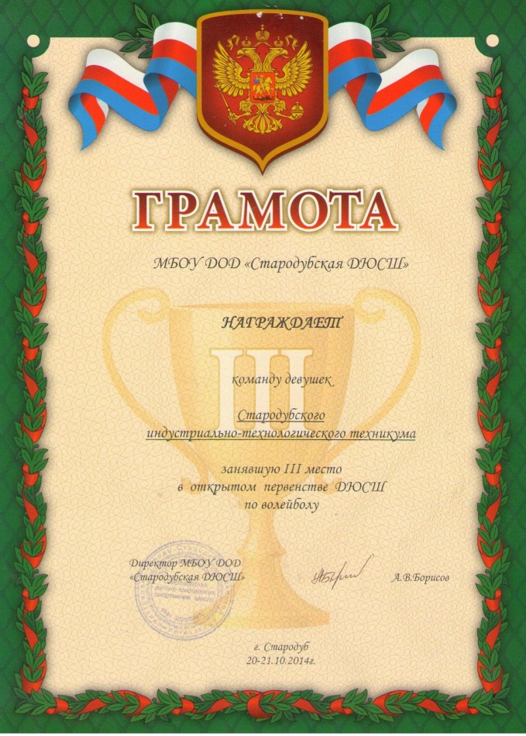
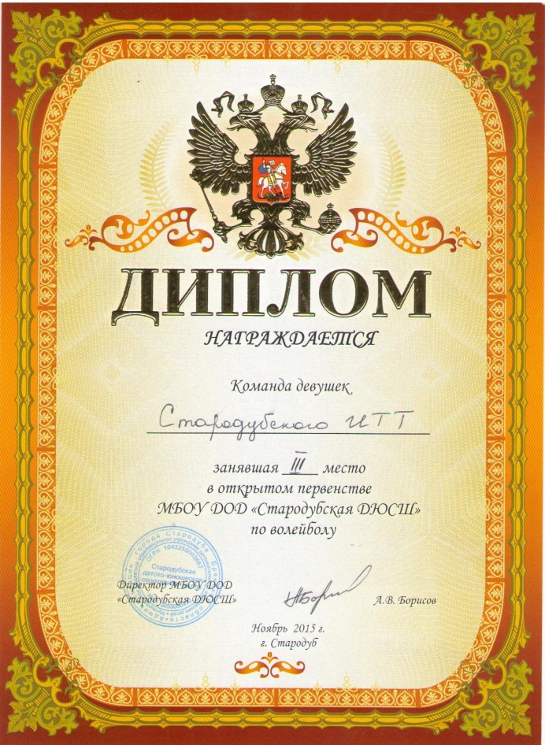
Награждение
Команда девушек по волейболу

